Slide 1

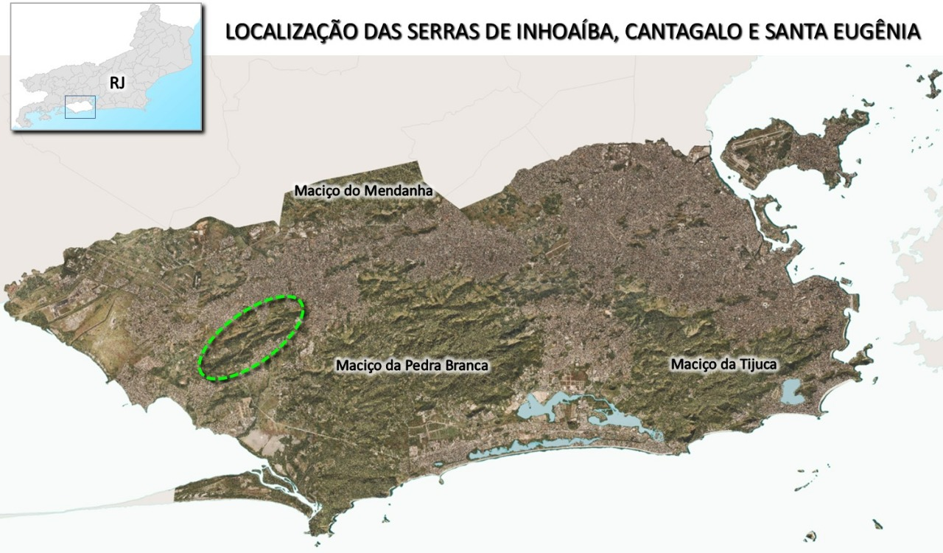

Slide 2
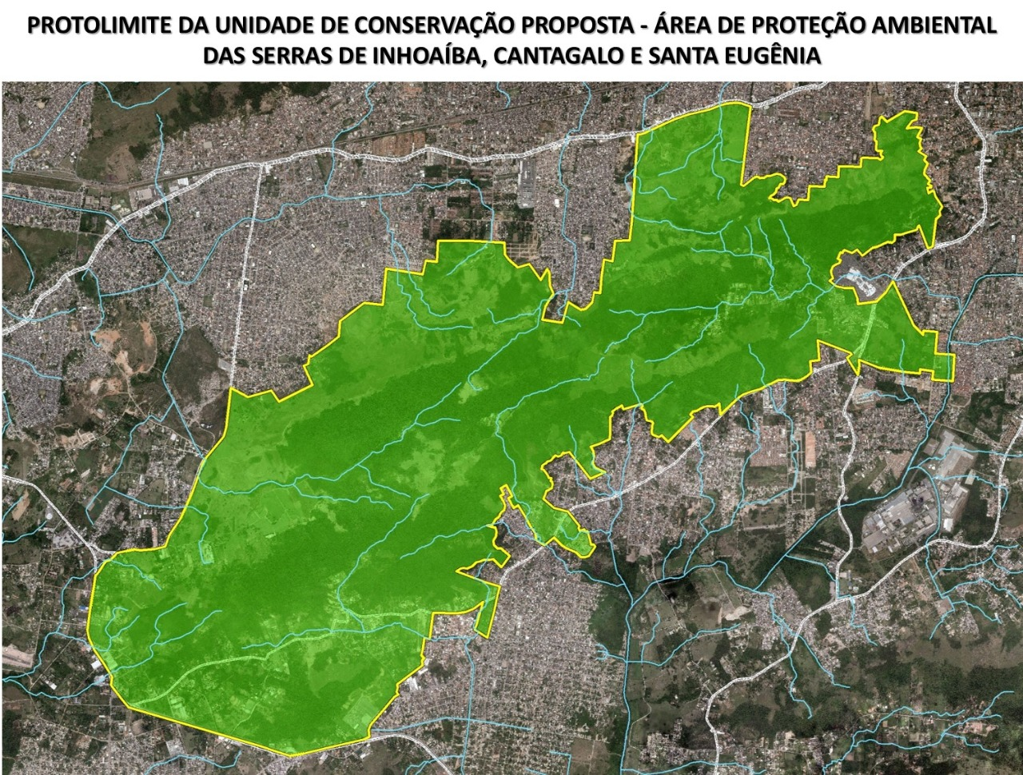
Estudo técnico – SMAC
APA das Serras de Inhoaíba, Cantagalo e Santa Eugênia
2 audiências públicas realizadas - 2018 e 2019;
Proposta de Unidade de Conservação: uso sustentável; - Área total = 2.228ha

Slide 3
Estudo técnico – SMAC
APA das Serras de Inhoaíba, Cantagalo e Santa Eugênia
PLC 72/2022 - PROJETO DE LEI COMPLEMENTAR Nº 72/2022 INSTITUI A OPERAÇÃO URBANA CONSORCIADA - OUC PARQUE MUNICIPAL DE INHOAÍBA
Parte da proposta da APA – Parque Municipal de Inhoaíba (Parque Urbano);
b) Inclui a RPPN de tutela federal => PNM/UC proteção integral (Área 73,12ha);
JUSTIFICATIVAS:
Valorização do ambiente natural da região que possui dois fragmentos florestais na Serra de Inhoaíba, com alta relevância para a conectividade ambiental da cidade, com grande potencial para alto fluxo de espécies (Soares, 2021);
Promover ações de preservação, recuperação e a conservação do ambiente natural;
Ampliar a oferta de espaços verdes para lazer e contemplação;
Garantir a existência de espaços livres que contribuam para amenizar ilhas de calor;
Possibilitar a criação de área de parque público sem dispêndios públicos com desapropriações.

Slide 4
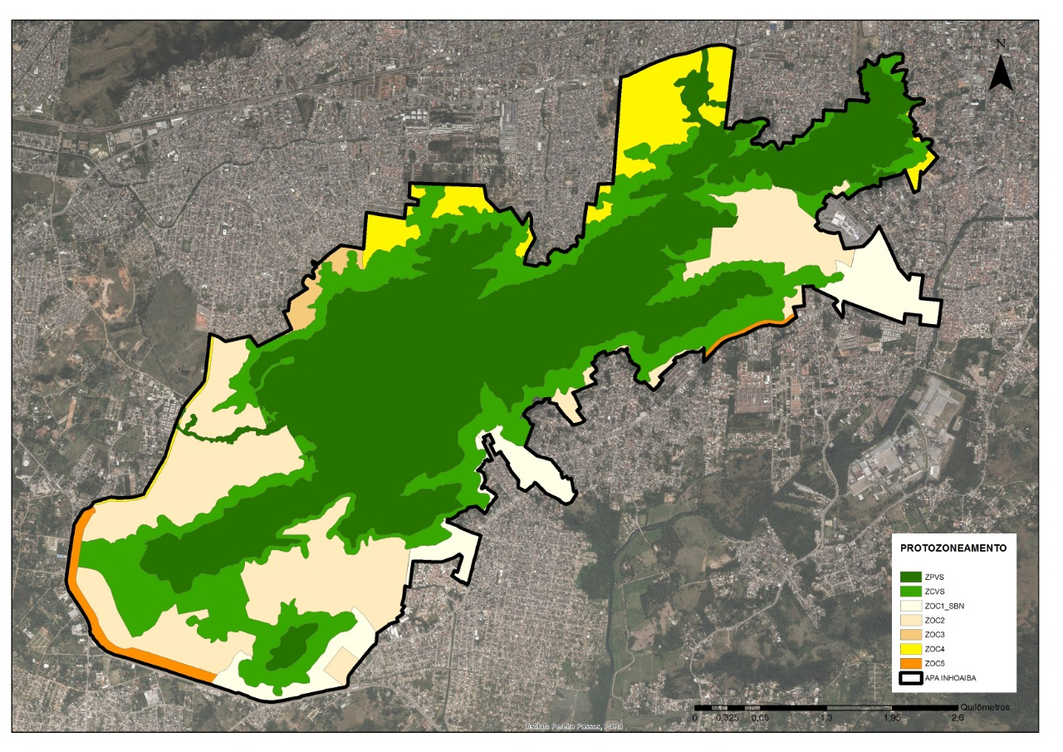
Protozoneamento para a APA das Serras de Inhoaíba,
Cantagalo e Santa Eugênia
OBJETIVO:
Orientar a implementação da gestão da UC;
Zoneamento do PLC 44 de 2021
(revisão do Plano Diretor de Desenvolvimento
Urbano Sustentável do Município do Rio de Janeiro);
Estudo Técnico SMAC – limite e a categoria da UC:

Slide 5
Protozoneamento para a APA das Serras de Inhoaíba,
Cantagalo e Santa Eugênia
STATUS ATUAL DA REGIÃO:
1 – Aos projetos de Reflorestamento
(R$ 57 milhões nas últimas décadas);
2 – Presença de áreas de recarga do
Aquífero Guaratiba;
3 – As Florestas Ombrófilas Densas
mapeadas no SIG Floresta;
4 – As Áreas de Preservação Permanente
( Exemplo: faixas marginais de qualquer
curso d’água natural perene e intermitente,
as áreas no entorno dos lagos e lagoas naturais,
as áreas no entorno dos reservatórios d’água
artificiais, etc);
FUTURO:
Detalhamento deste zoneamento será feito
a partir do Plano de Manejo da futura APA.

Slide 6
Protozoneamento para a APA das Serras de Inhoaíba,
Cantagalo e Santa Eugênia
Nas Zonas de Preservação da Vida Silvestre (ZPVS):
ficam vedadas atividades que provoquem
alteração antrópica da biota e impeçam ou
dificultem a regeneração natural de vegetação nativa;
se constituirá em área de reserva, particular ou pública, destinada a assegurar condições para a existência ou reprodução de espécies, ou comunidades, da flora local, bem como da fauna residente ou migratória;
serão desenvolvidos programas de recuperação ambiental e pesquisa científica, objetivando a preservação dos recursos florísticos e faunísticos, originais do local.

Slide 7
Protozoneamento para a APA das Serras de Inhoaíba,
Cantagalo e Santa Eugênia
Nas Zonas de Conservação da Vida Silvestre (ZCVS):
serão permitidas atividades de caráter científico, manejo e controle ambiental, educativas, de recreação e de lazer;

Slide 8
Protozoneamento para a APA das Serras de Inhoaíba,
Cantagalo e Santa Eugênia
Nas Zonas de Sobreposição Territorial (ZST) – ICMBio = > RPPN a ser doada;
contém áreas nas quais há sobreposição do território da APA com outras UC nos termos da legislação vigente;
nesta zona, o manejo e a gestão serão regulados por acordos específicos estabelecidos de forma a conciliar os objetivos de criação das UC sobrepostas.
aplica-se esse conceito a RPPN Ana Gonzaga, pois as regras que incidem ali são as do manejo proposto para aquela UC;
adaptada no Roteiro Metodológico para elaboração e revisão de Unidades de Conservação Federais.

Slide 9
Protozoneamento para a APA das Serras de Inhoaíba,
Cantagalo e Santa Eugênia
Nas Zonas de Ocupação Controlada (ZOC):
é permitida a ocupação de forma controlada de maneira que não entre em conflito com os objetivos de criação da UC;
ZOC_SBN – serão permitidas ocupações de baixa densidade, compatíveis com a preservação ambiental, onde deverão ser privilegiadas a manutenção da permeabilidade do solo, a arborização urbana com vistas às conexões indicadas no Estudo Técnico de criação da UC, manutenção dos cursos naturais de rios e córregos, e projetos que visem à renaturalização e soluções baseadas na natureza;
ZOC1 – Admissão da ocupação existente, sendo o restante do lote considerado non aedificandi;
ZOC2 – Equivalente à ZRU2B do Novo Plano Diretor;
ZOC3 – Equivalente à ZRM2F do Novo Plano Diretor;
ZOC4 – Equivalente à ZRM3C do Novo Plano Diretor;
ZOC5 – Equivalente à ZCSB do Novo Plano Diretor.

Slide 10
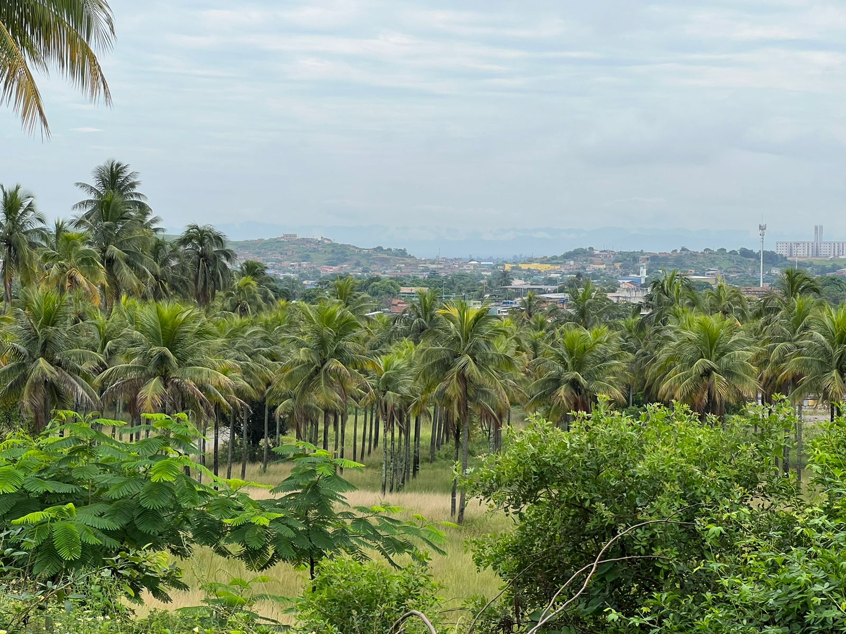


Parque Cesário de Melo
Parque Cesário de Melo
Inhoaíba

Slide 11
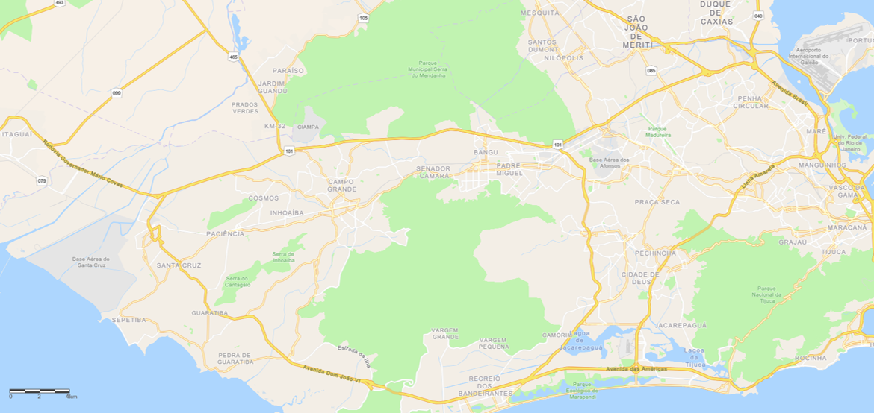


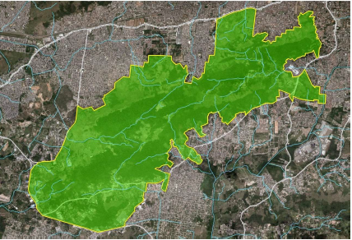
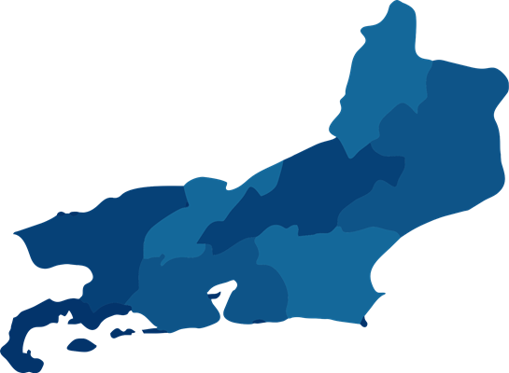
Estudo técnico SMAC
Área de proteção ambiental das serras
de Inhoaíba, Cantagalo e Santa Eugênia
Parque Cesário de Melo
área de proteção
ambiental
Rio

Slide 12
objetivo
Preservar e ofertar áreas verdes na Cidade
Criar um espaço urbano sustentável
Ofertar áreas de lazer, esporte, entretenimento e de cultura
Oferecer equipamentos e serviços públicos nas áreas da educação, cultura, arte e empreendedorismo econômico

Slide 13
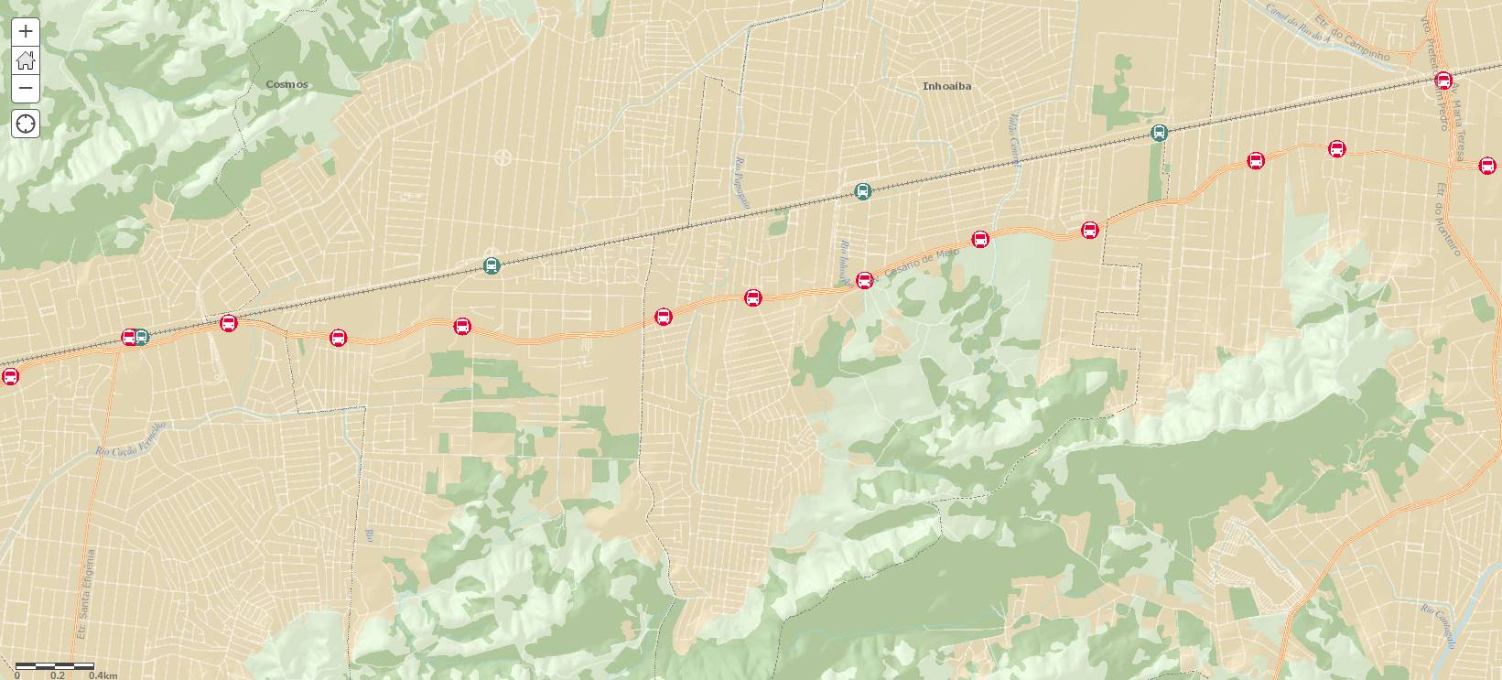

localização
acessibilidade
Rua Campo Grande
Supervia Inhoaíba
BRT Ana Gonzaga
Rua Guarujá
BRT São Jorge
BRT Inhoaíba
Melo
BRT Vilar Carioca
De
BRT Icurana
Cesário
Avenida
Parque
Legenda
B.R.T.
Supervia – ramal Santa Cruz
Ciclovia
Distância a pé – 1 km
Parque
População diretamente beneficiada
(raio de 5 km): 430.000 pessoas

Slide 14
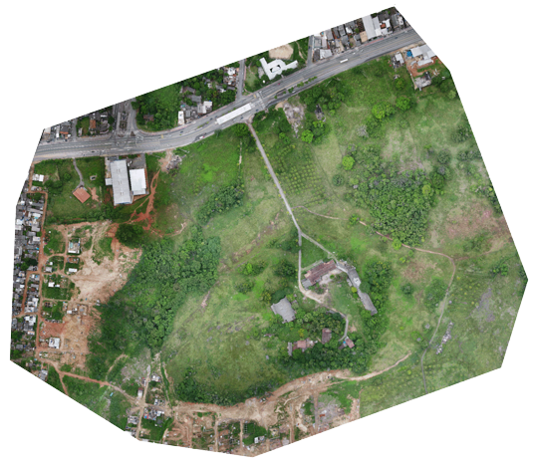
área do parque
Parque Cesário de Melo
234.000 m²

Slide 15
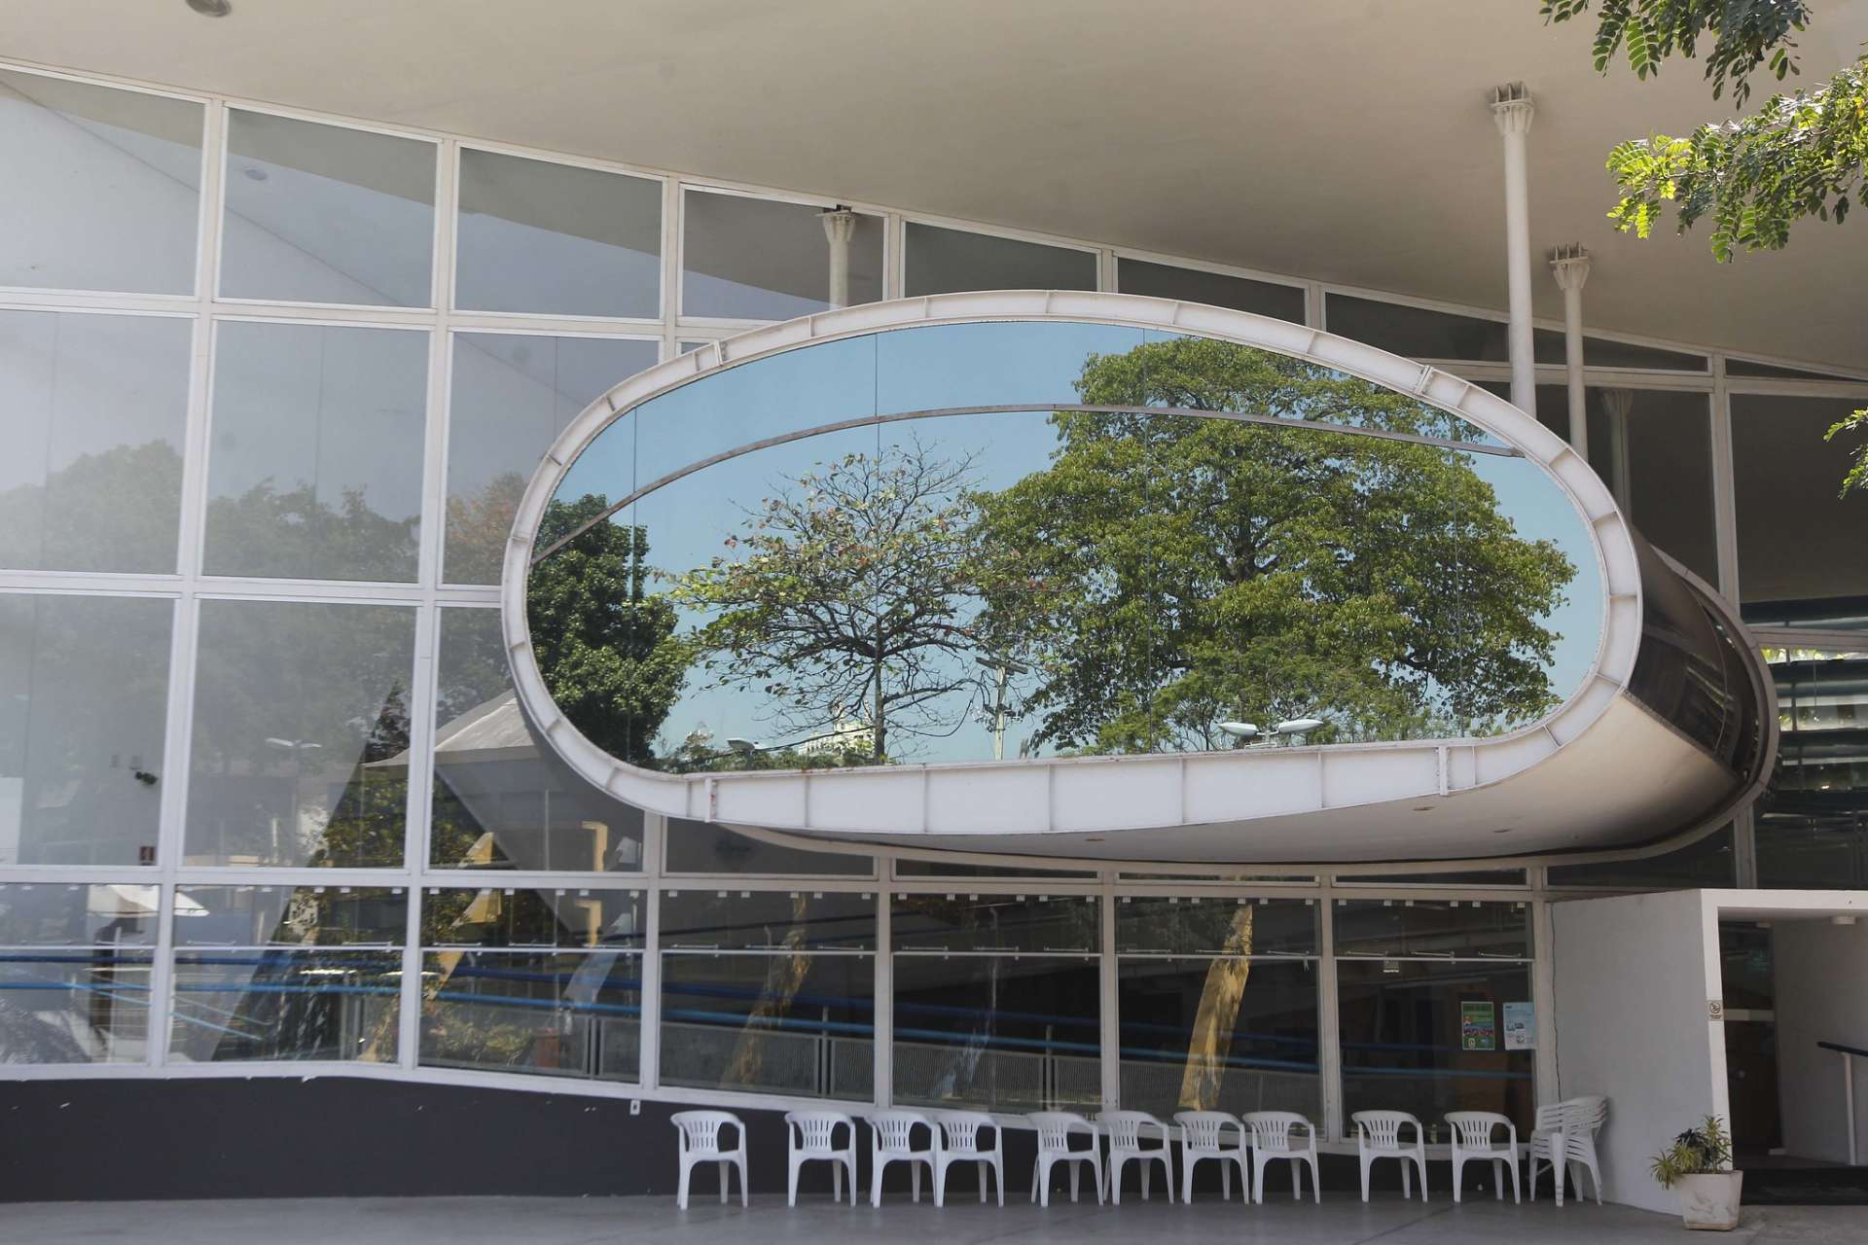
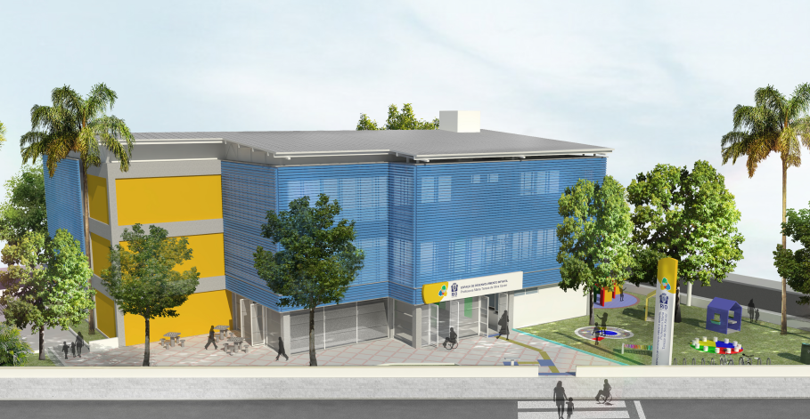
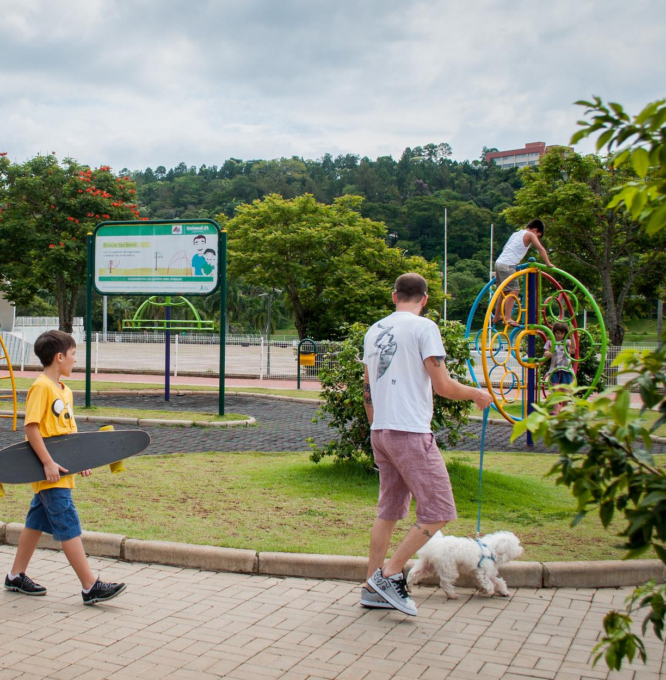

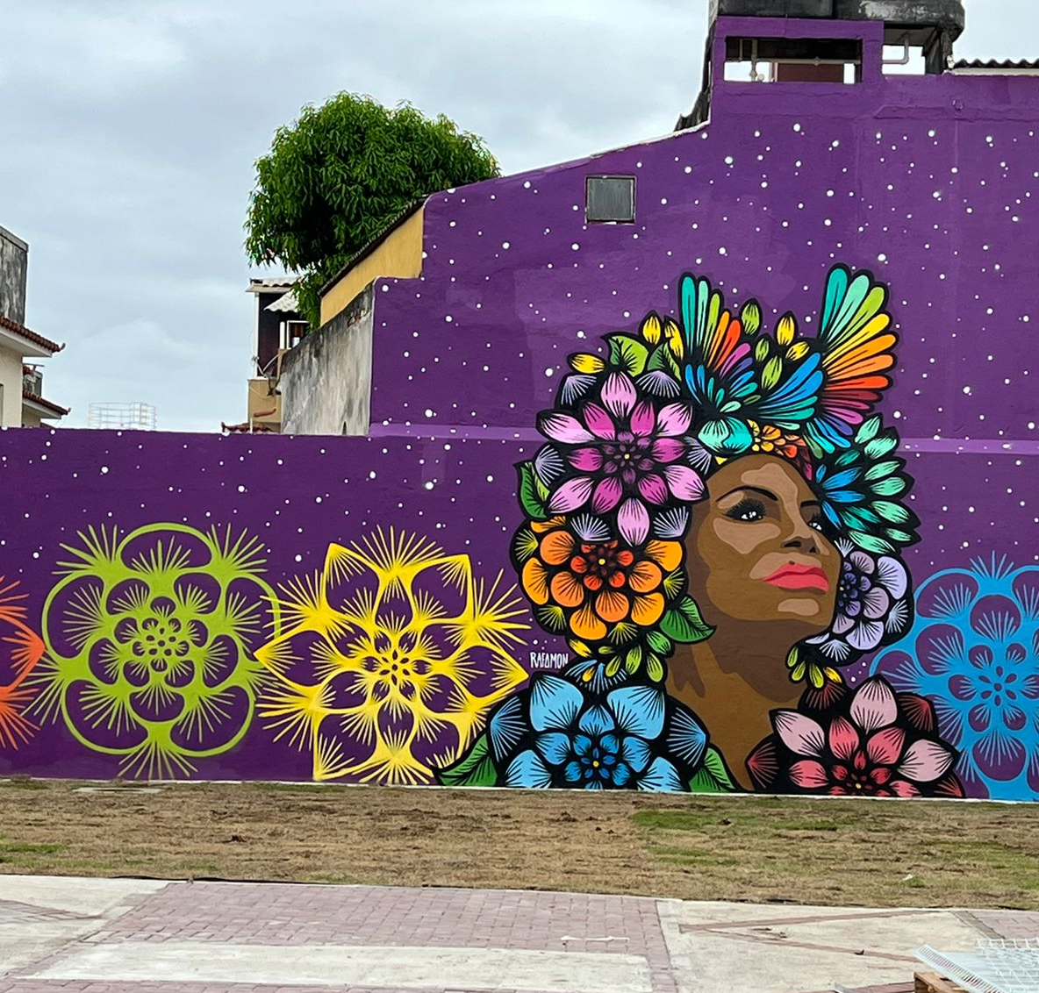
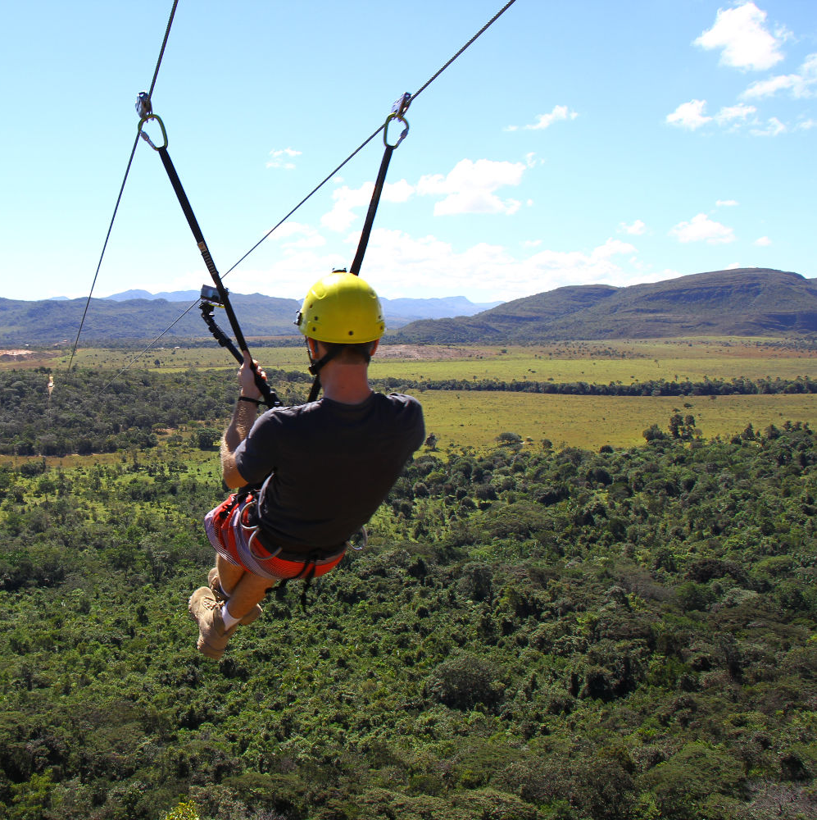
o que vai ter
conhecimento
educação
lazer
esporte
arte
diversão

Slide 16
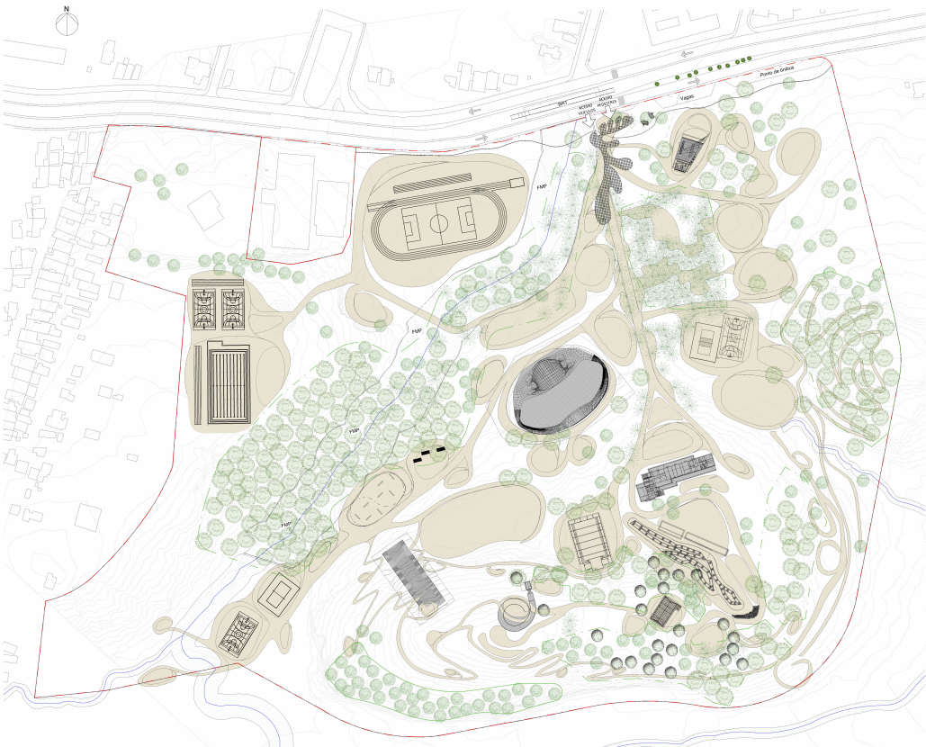



plano de ocupação
B.R.T. Inhoaíba
N
Avenida
Cesário
De
Melo
Legenda
1
13
2
1
Entrada
Nave do Conhecimento
Vila Olímpica
Palco
Quadras esportivas
Administração e oficinas
Chuveiro cascata
Capela
Ginásio coberto
Monumento às vítimas da COVID 19
Escada das águas
Arte grafite
Escola e espaço de desenvolvimento infantil
2
3
3
4
5
5
6
4
7
8
9
12
6
10
9
11
11
7
12
13
5
10
8

Slide 17
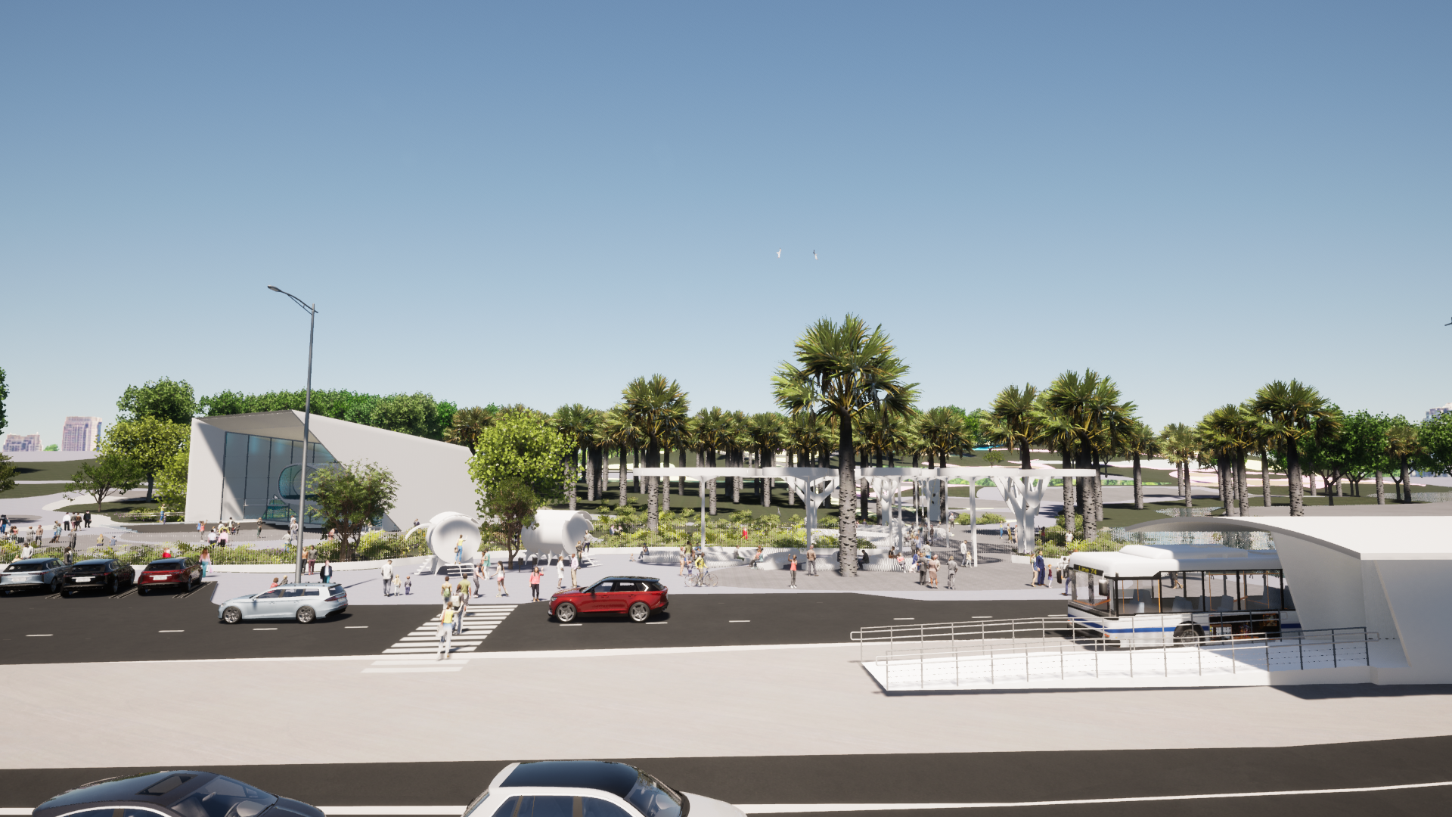
acesso ao parque

Slide 18
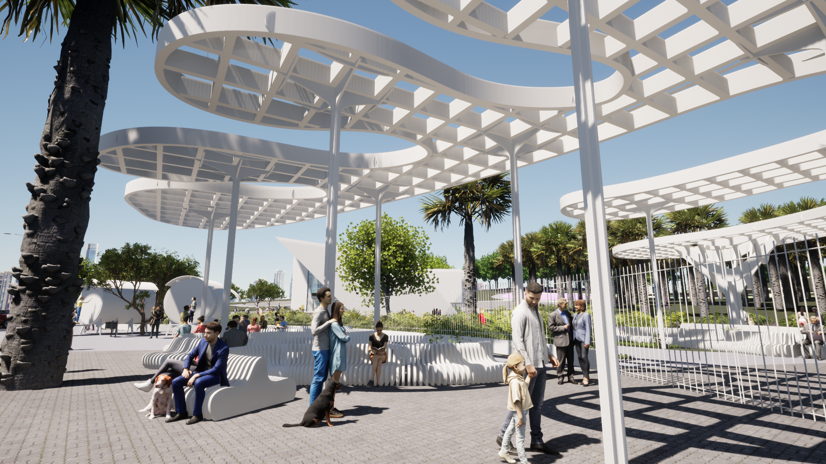
entrada

Slide 19
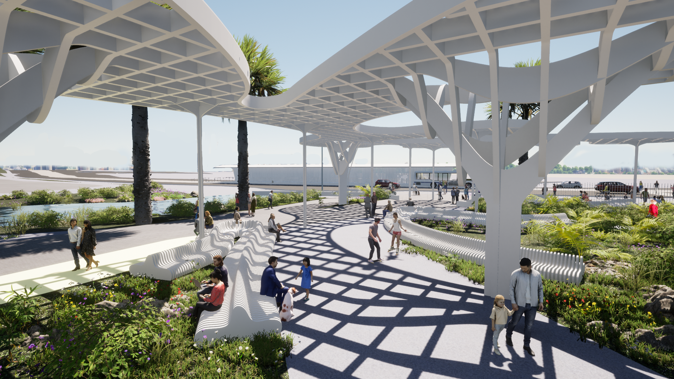
entrada

Slide 20
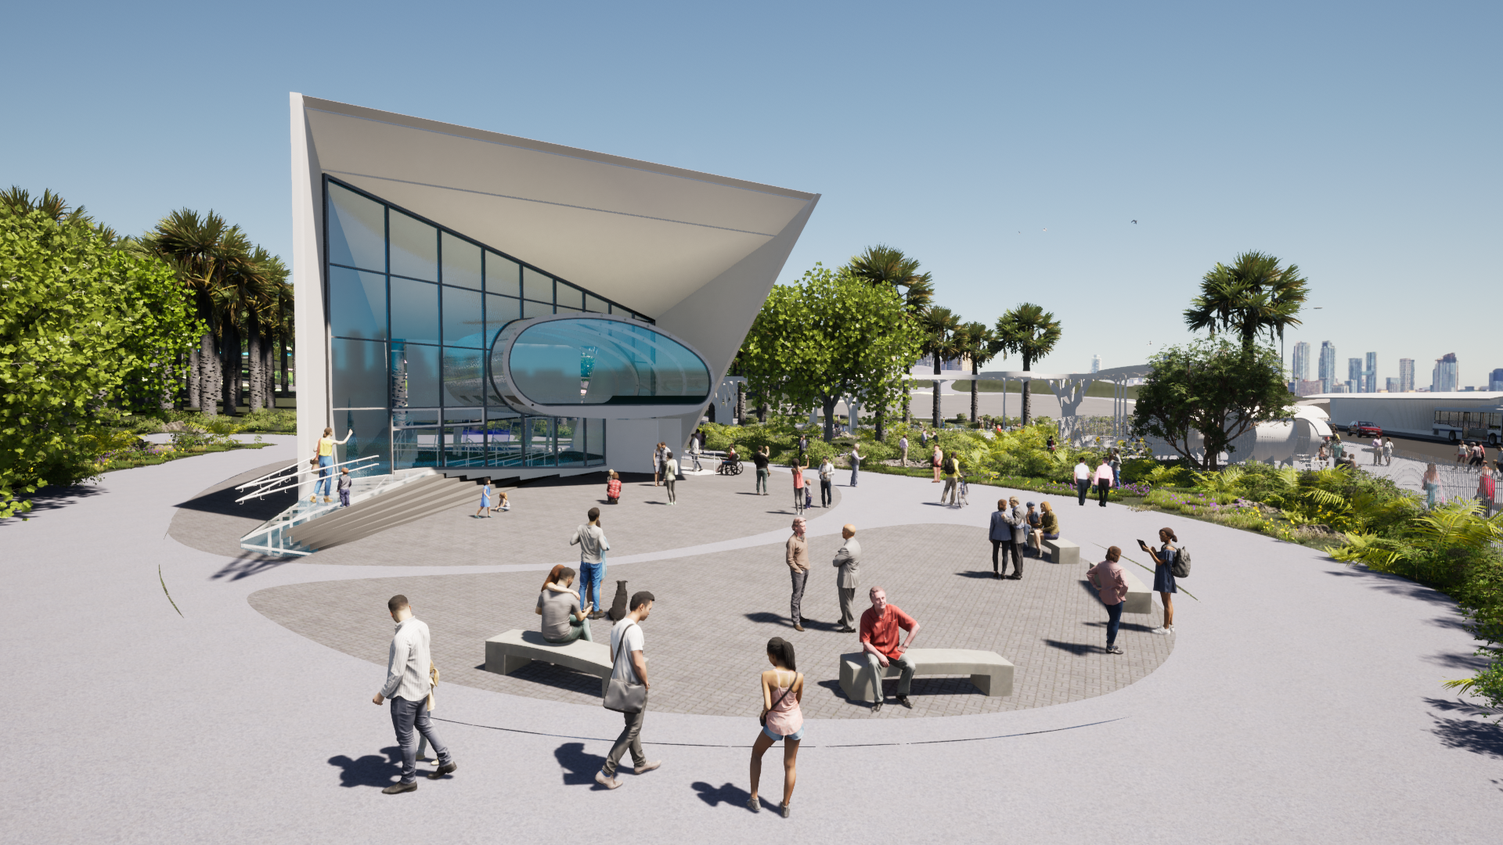
nave do conhecimento

Slide 21
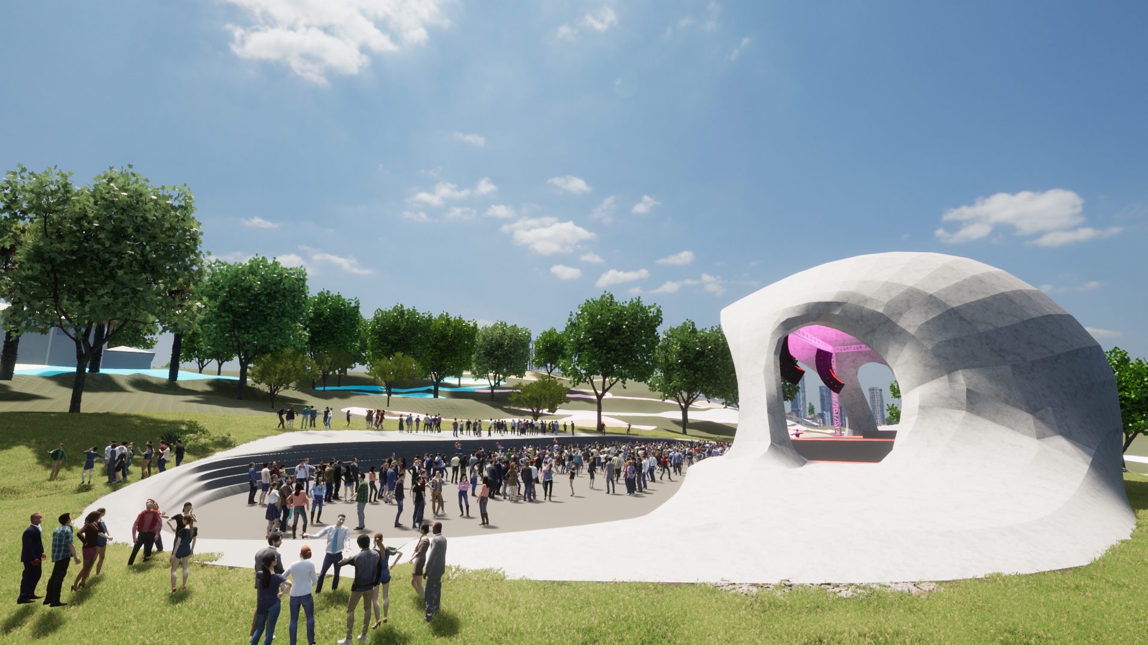
palco

Slide 22
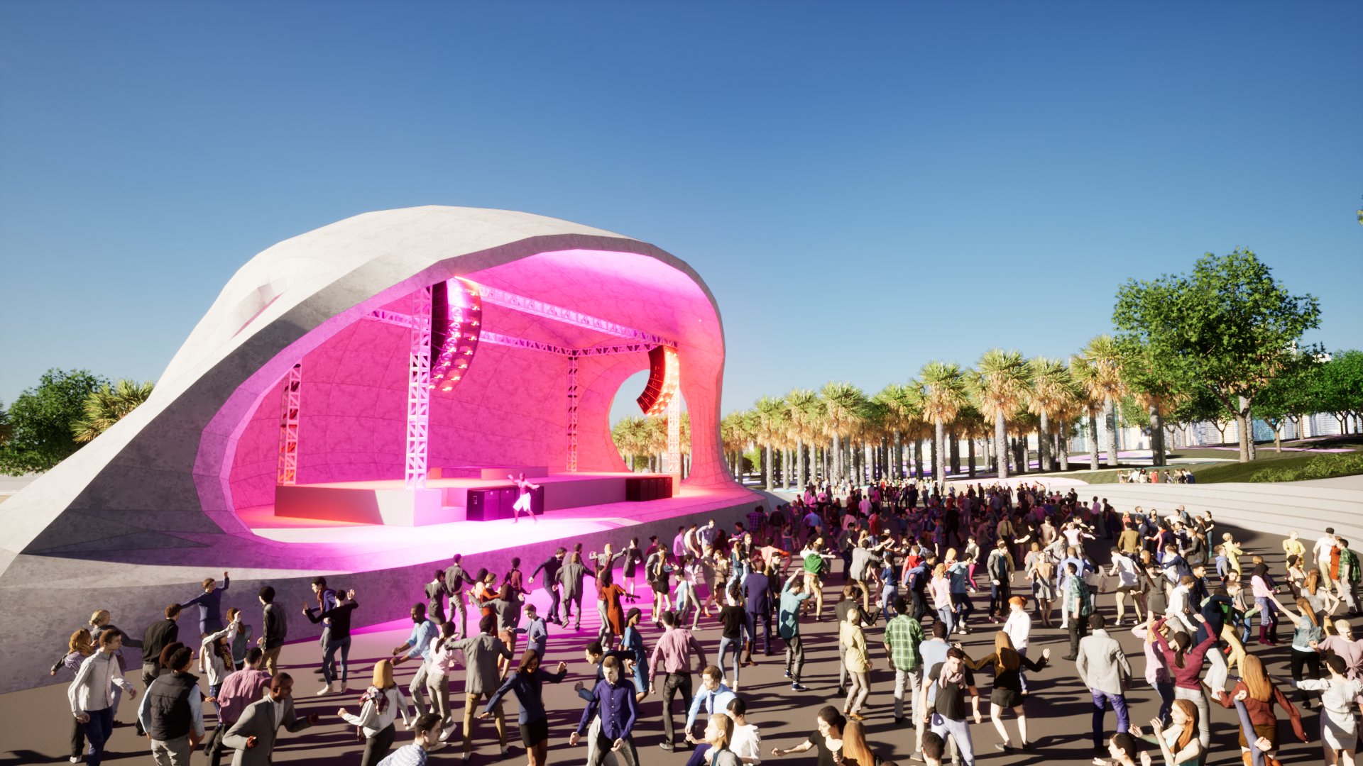
palco

Slide 23
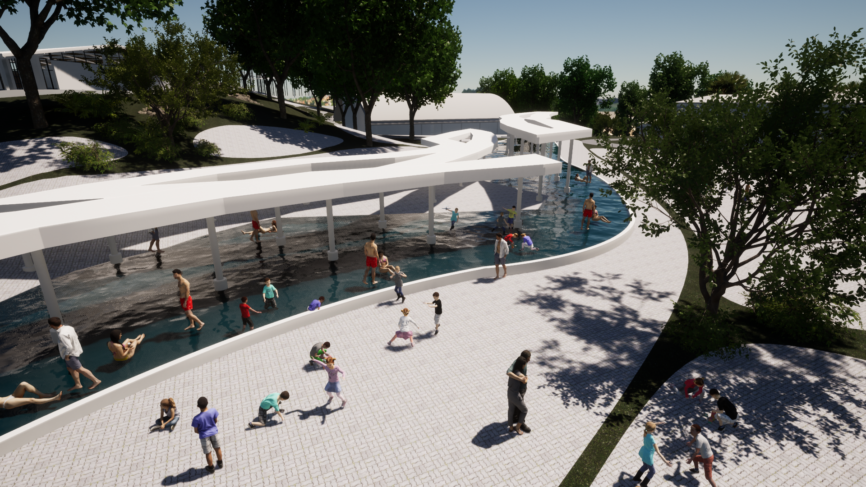
chuveiro cascata

Slide 24
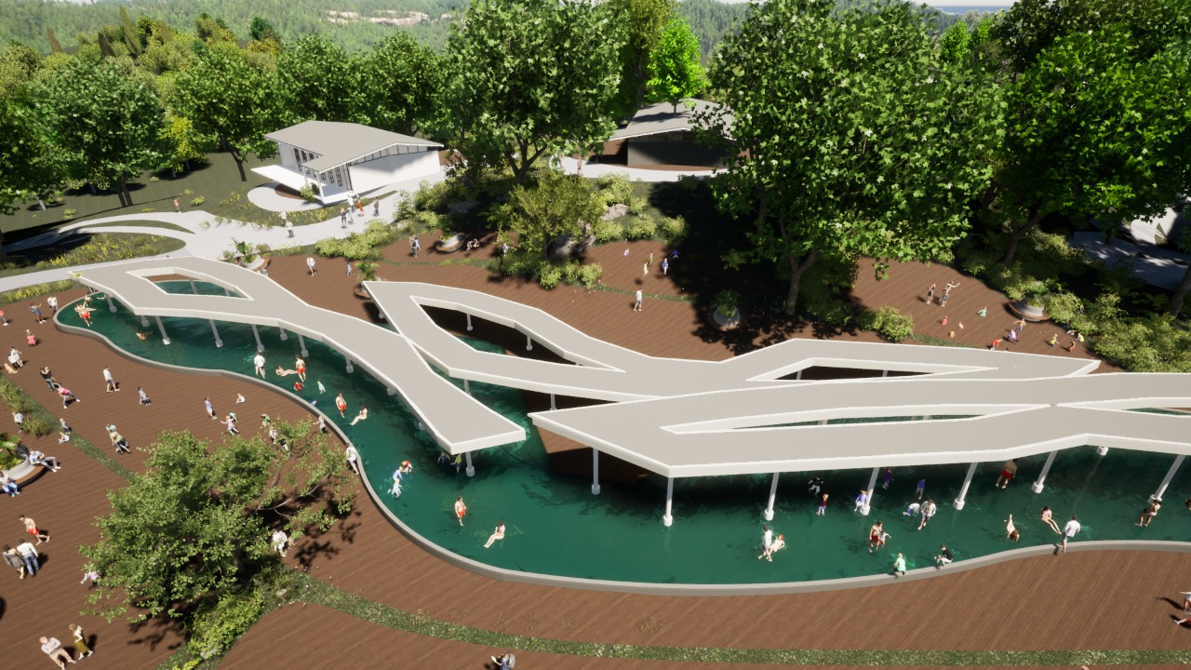
chuveiro cascata

Slide 25
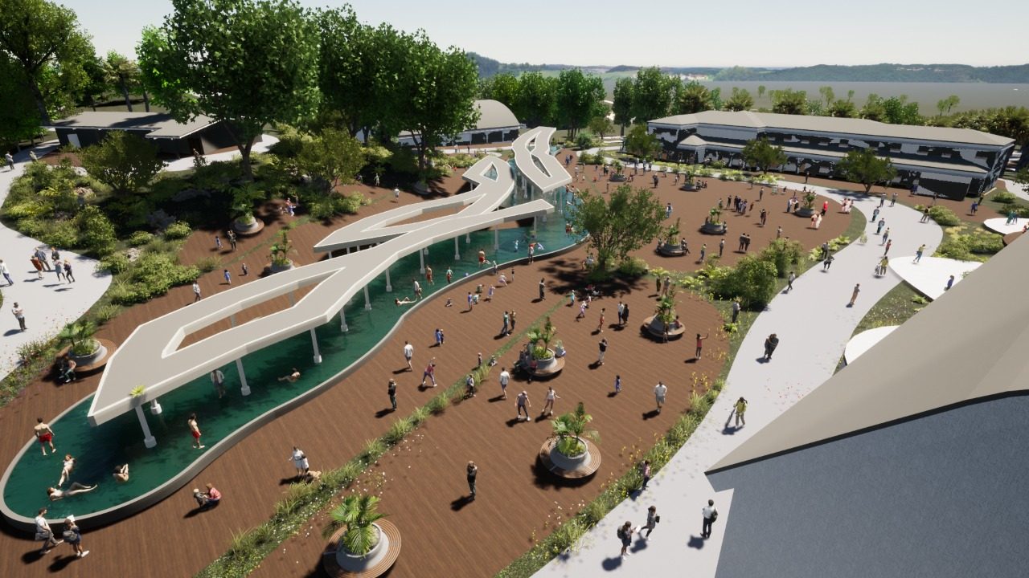
chuveiro cascata

Slide 26
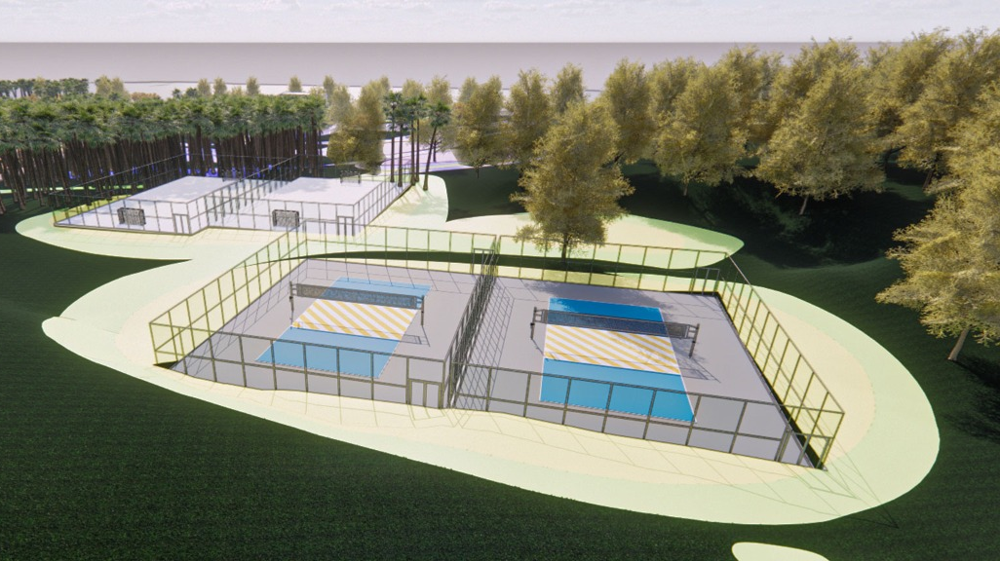
quadras esportivas

Slide 27
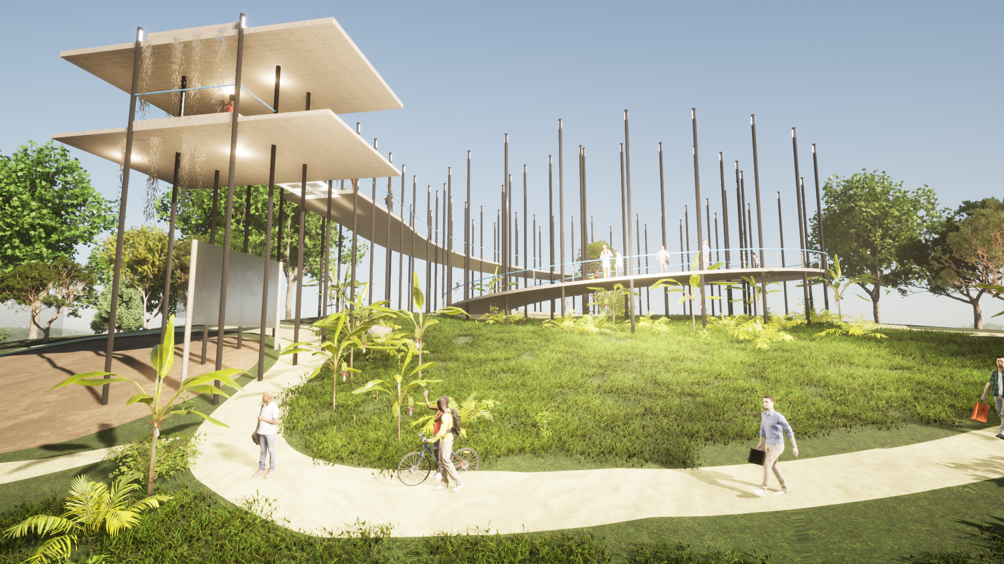
Monumento em homenagem
às vítimas da COVID 19

Slide 28
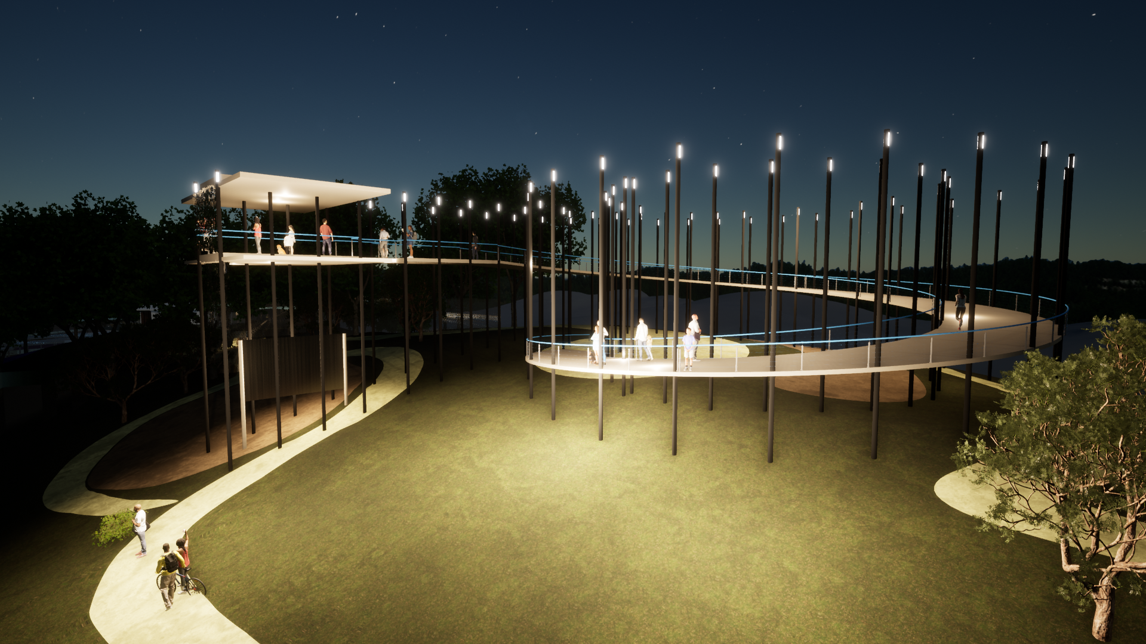
Monumento em homenagem
às vítimas da COVID 19

Slide 29
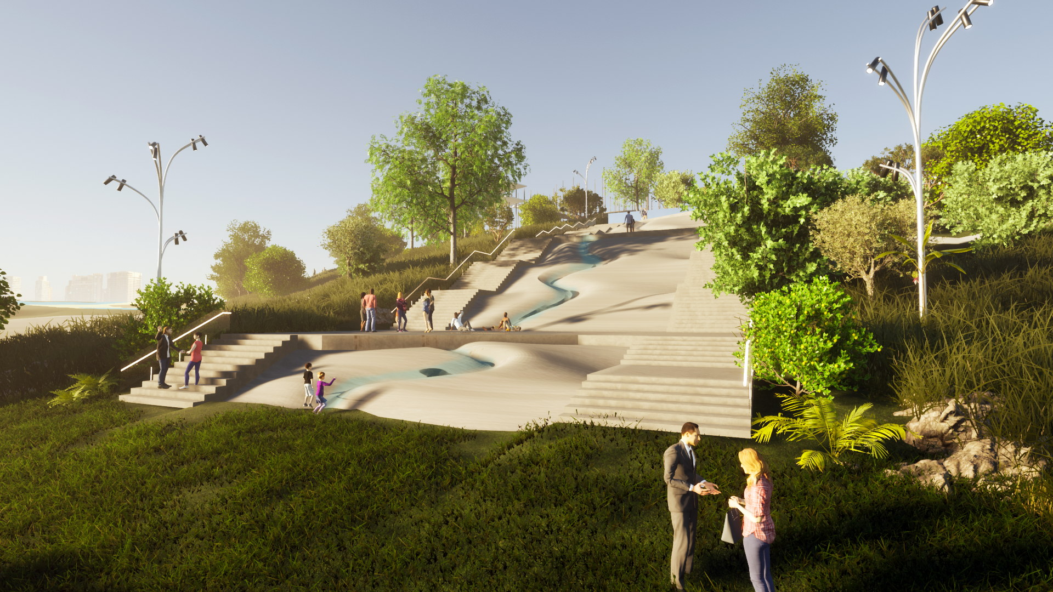
escada
Escada das águas

Slide 30
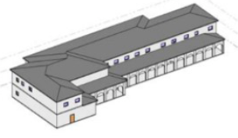
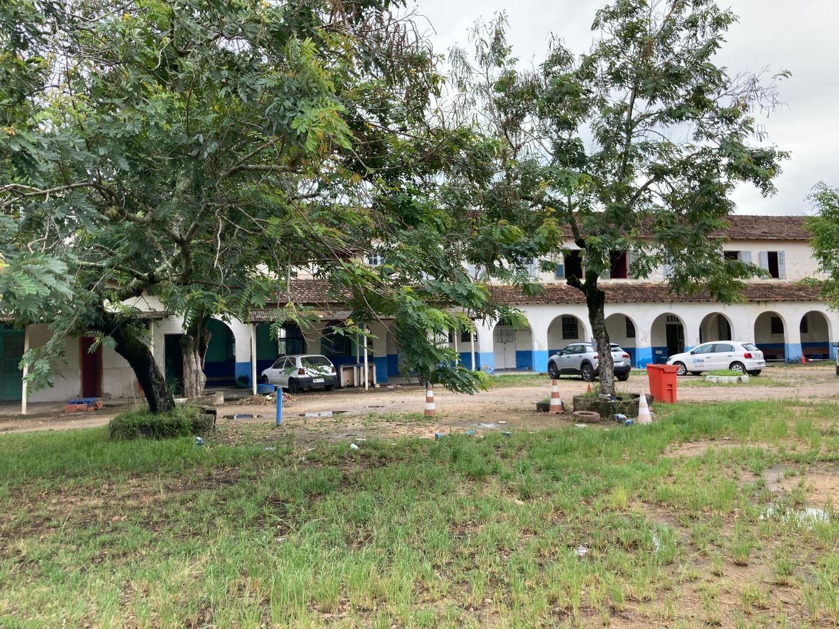
nova sede e oficinas
antiga sede
Legenda
Administração do parque
Oficinas

Slide 31
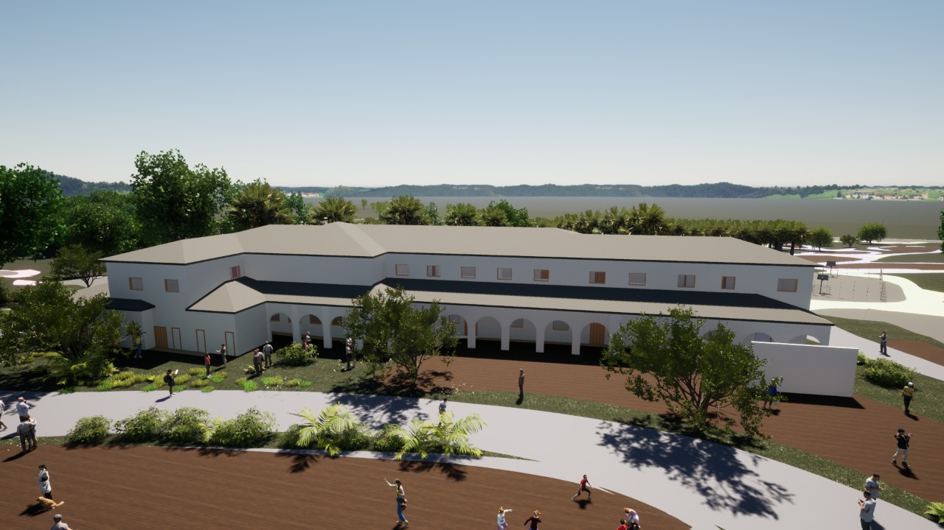
nova sede e oficinas
antiga sede

Slide 32
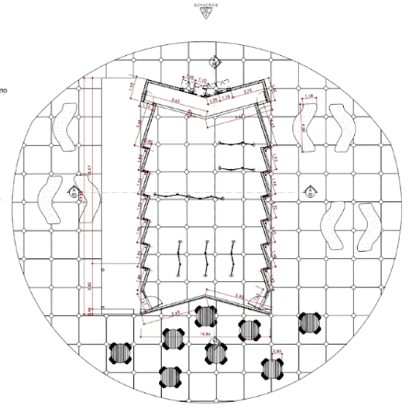
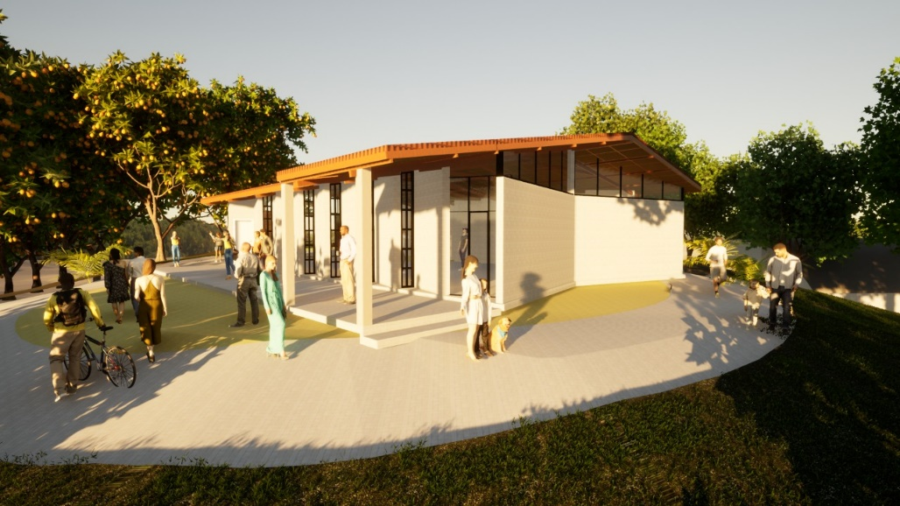
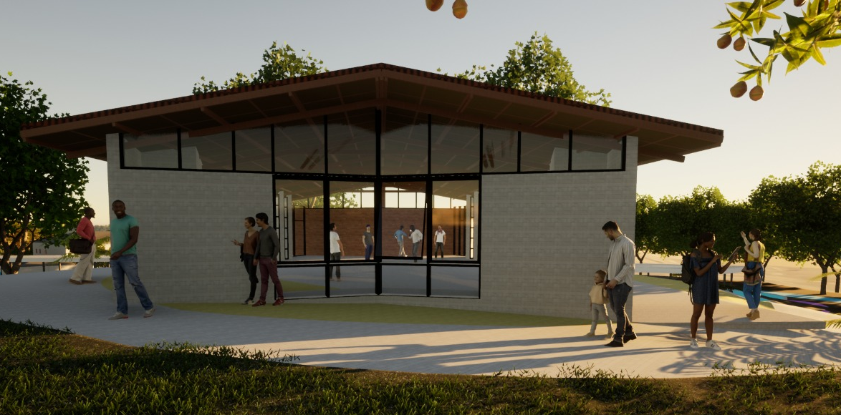
capela
antiga capela
1
2
2
2
Legenda
1
Capela
Área de estar
2

Slide 33
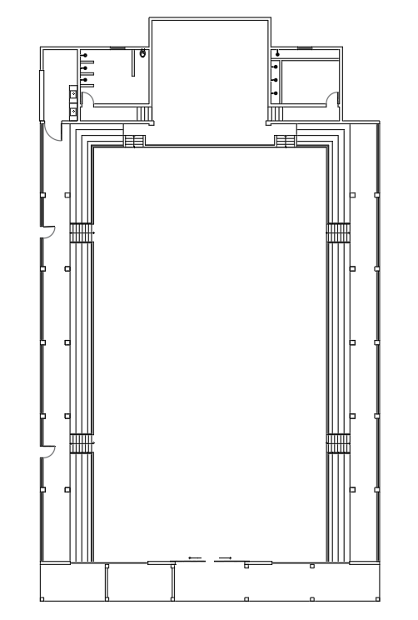
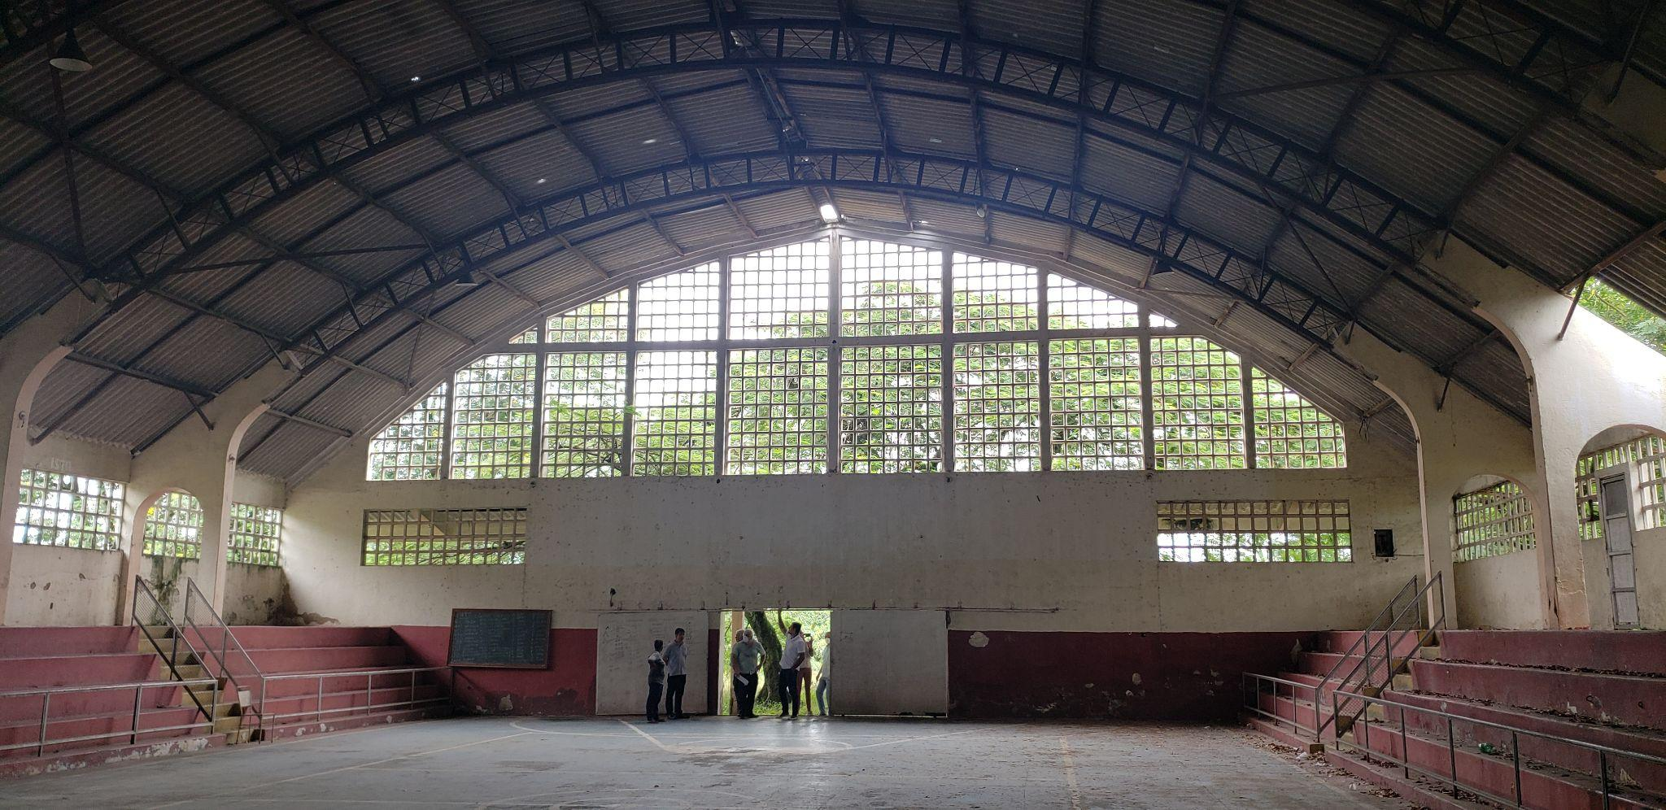
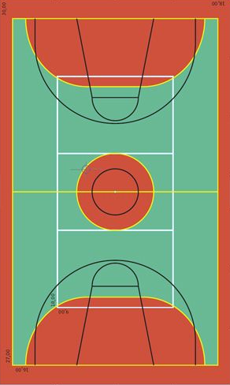
ginásio
ginásio existente
2
3
2
1
2
2
Legenda
1
Área de jogos
Arquibancadas, vestiários e apoio
Palco
2
2
3

Slide 34
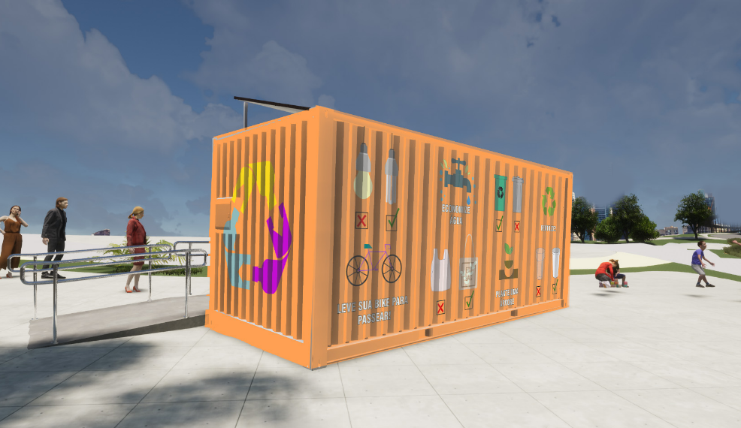
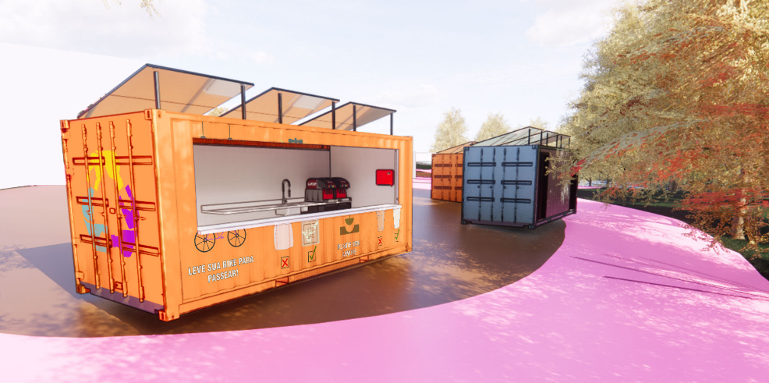
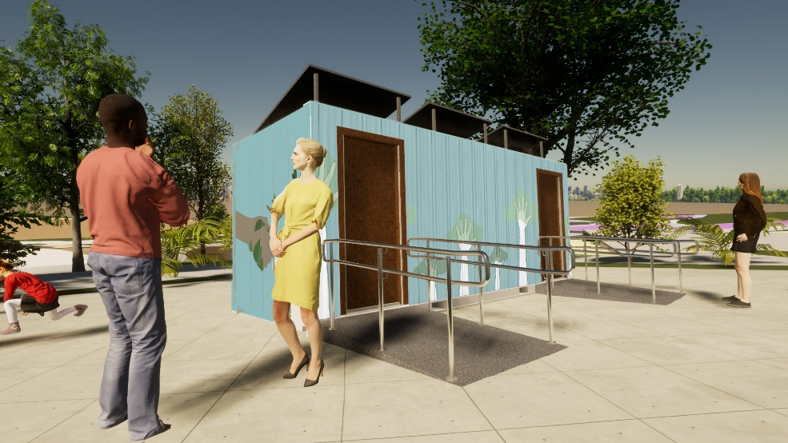
quiosques de apoio

Slide 35
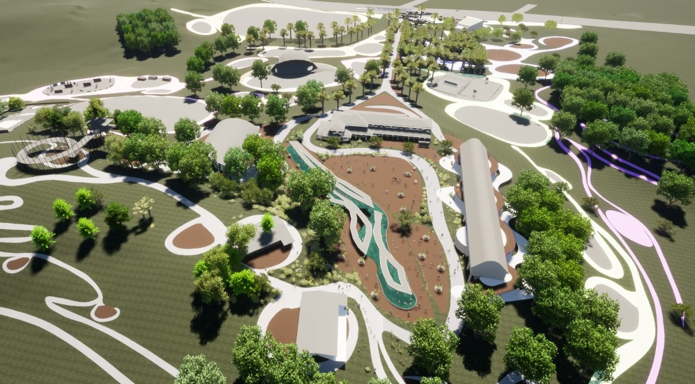
vista aérea parcial do parque

Slide 36
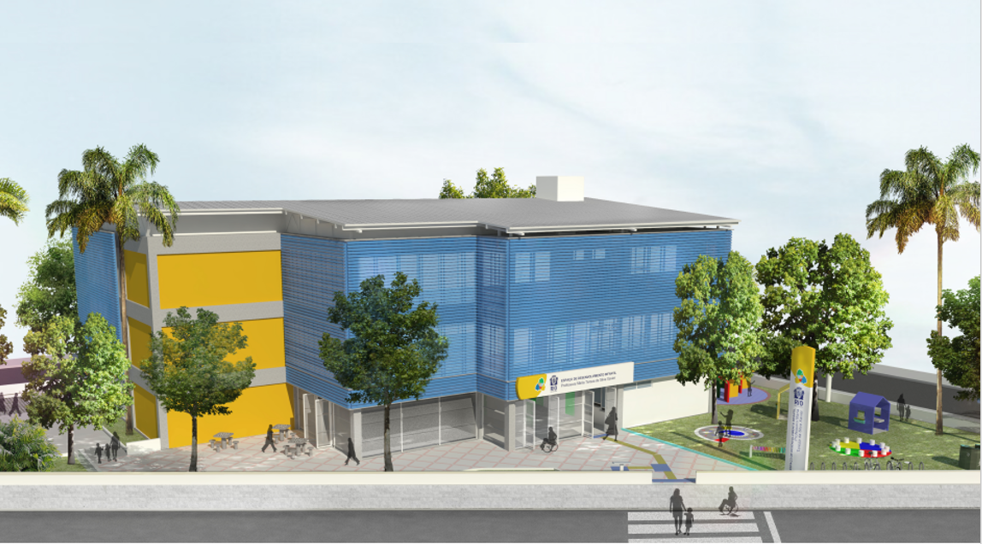
espaço de desenvolvimento infantil

Slide 37
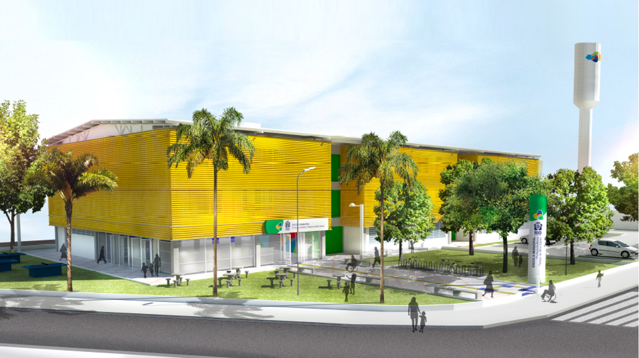
escola

Slide 38
dados técnicos
Terreno: 234.000,00 m²
Áreas pavimentadas (caminhos e áreas de estar): 89.000,00 m²
Edificações: 17.000,00 m²
Áreas arborizadas preservadas e livres não pavimentadas: 128.000,00 m²

Slide 39
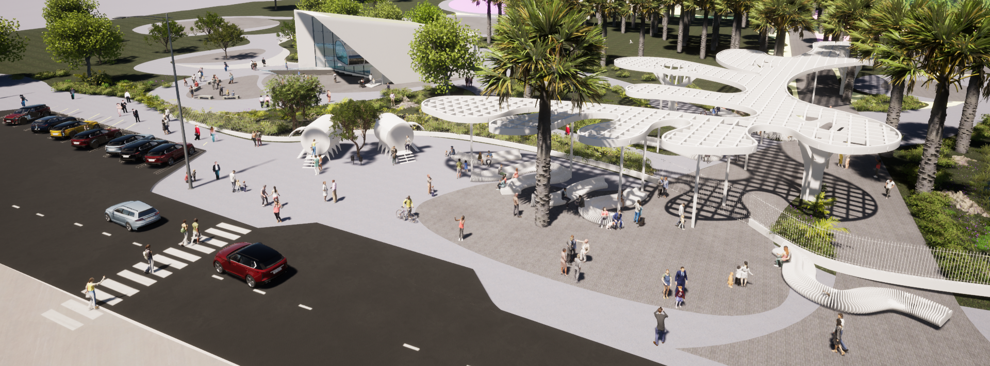
obrigado

